Slide 1
Приложение № 3 к отчёту
Итоги проведения
«Всероссийских открытых уроков по «Основам безопасности жизнедеятельности»,
посвященных празднованию Победы в Великой Отечественной войне, Дню пожарной охраны и памятной дате – 38-годовщине со дня аварии на Чернобыльской АЭС, на территории Приморского края
в 2024 году

Slide 2
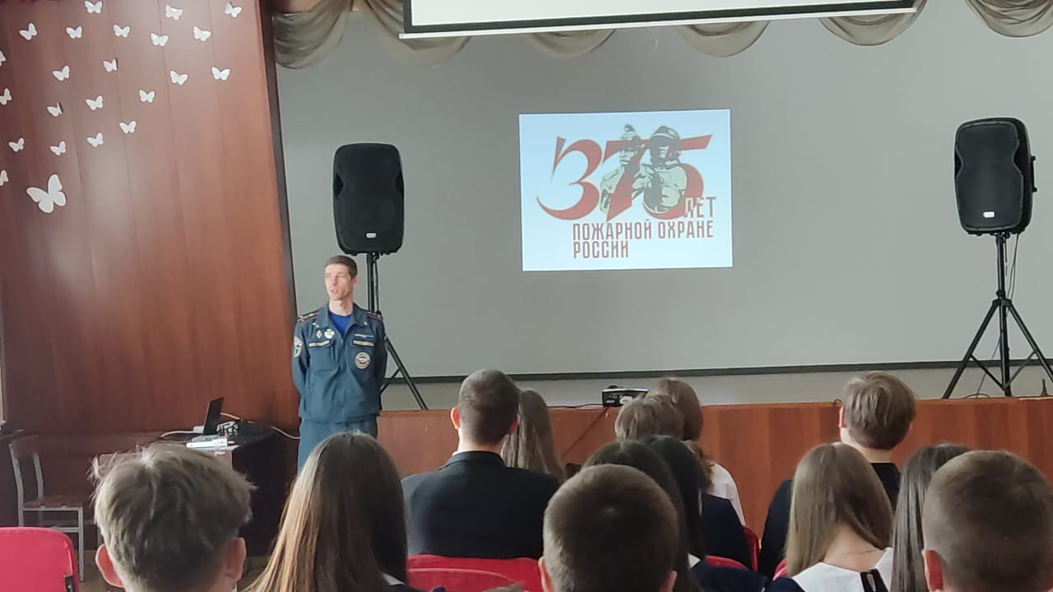
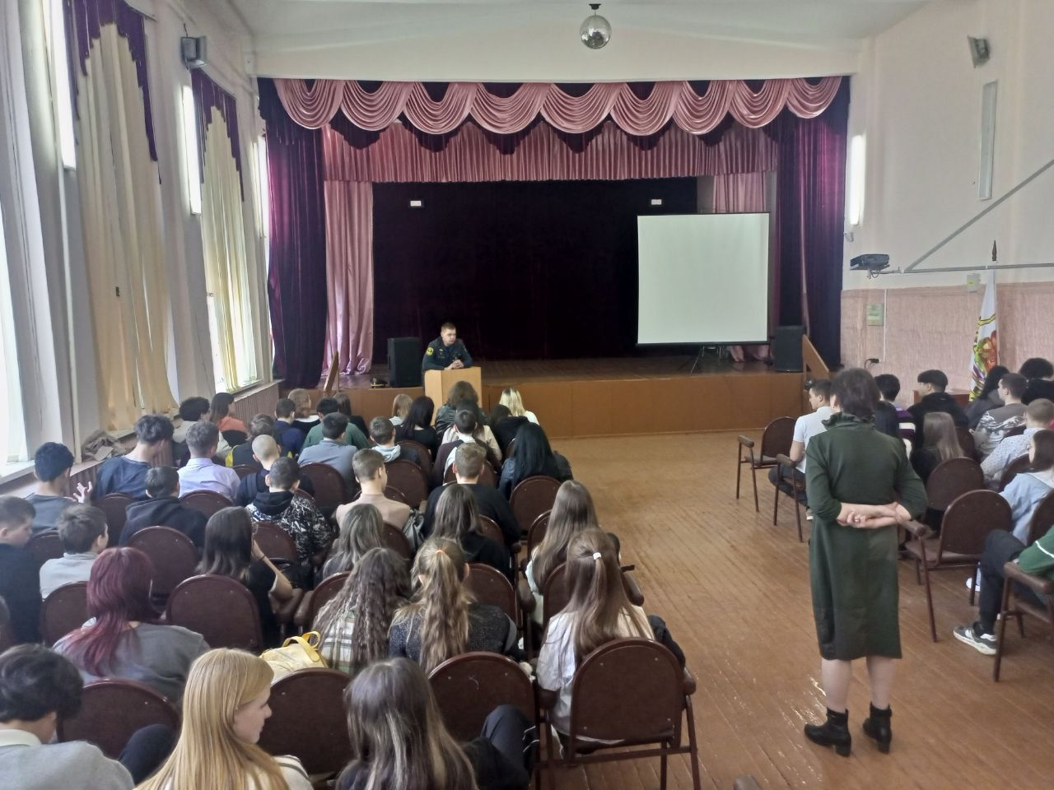
Проведение «Всероссийских открытых уроков по «Основам безопасности жизнедеятельности» в общеобразовательных организациях

Slide 3
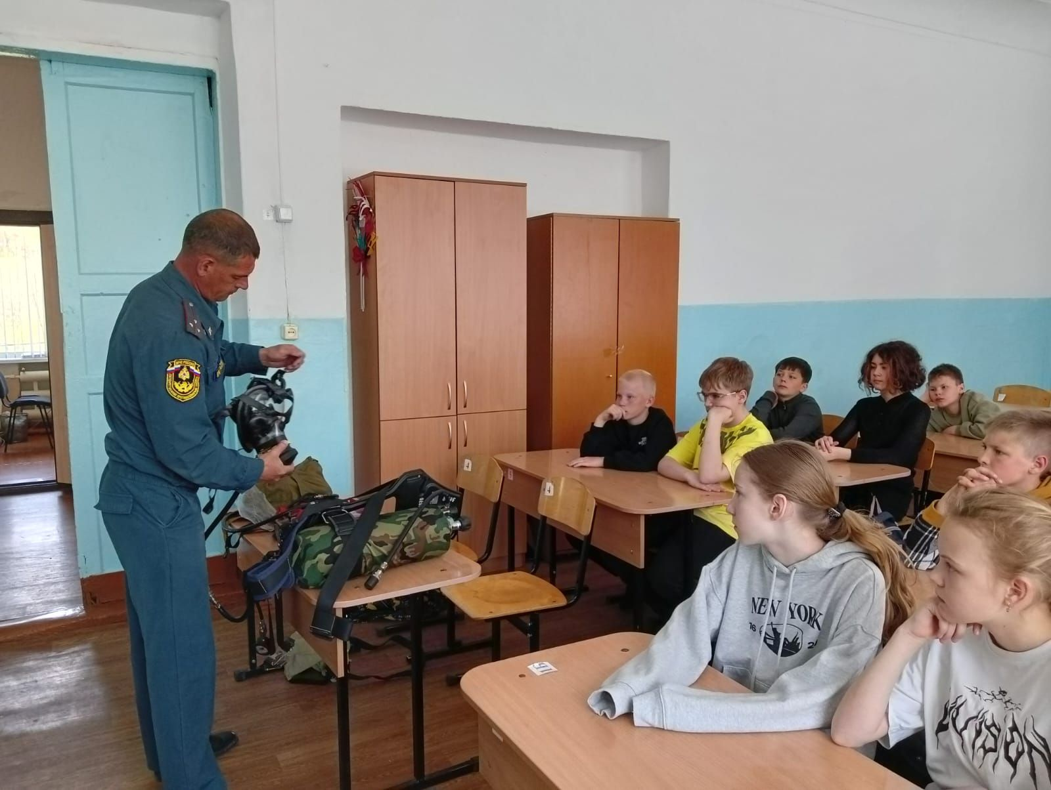
Показ средств пожарно-спасательной защиты и оборудования в общеобразовательных организациях

Slide 4
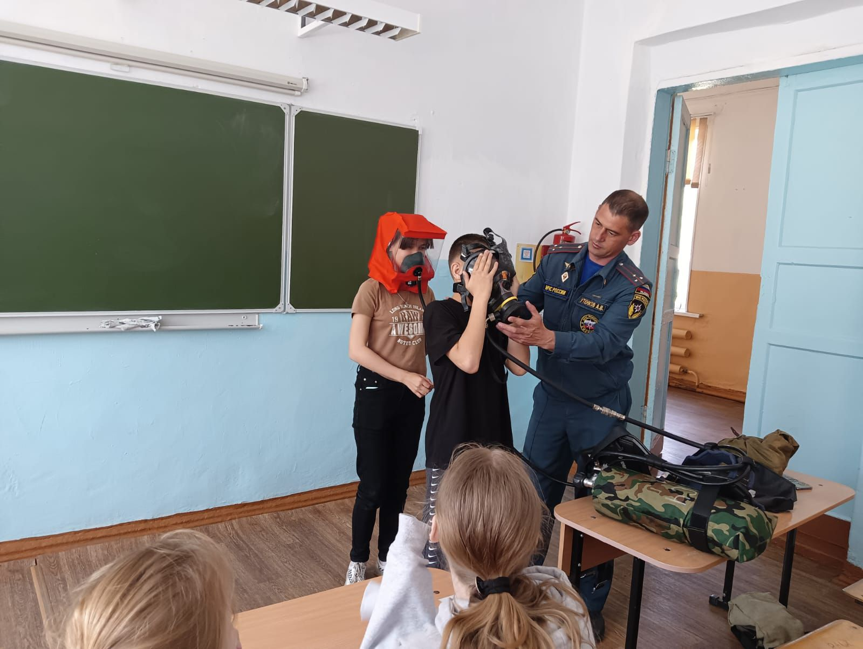
Практический показ применения средств пожаротушения на примере огнетушителя для среднего звена образовательных организаций

Slide 5
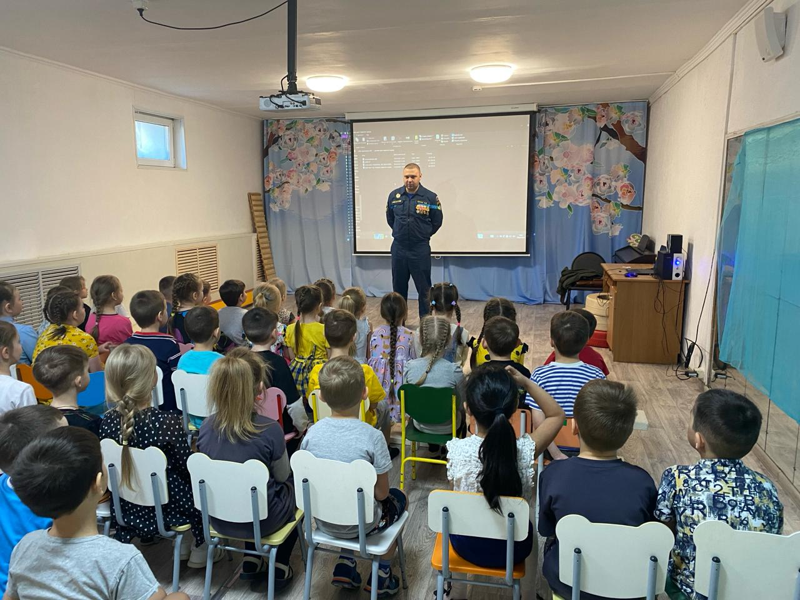
Проведение «Всероссийских открытых уроков по «Основам безопасности жизнедеятельности» для дошкольного звена образовательных организаций

Slide 6
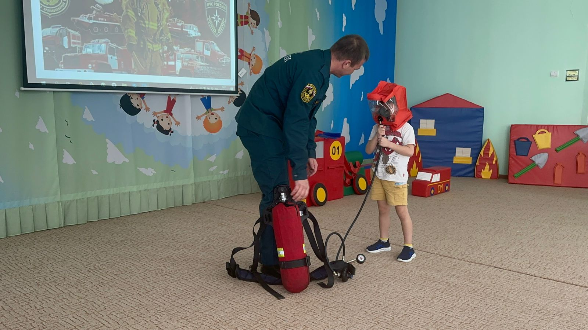
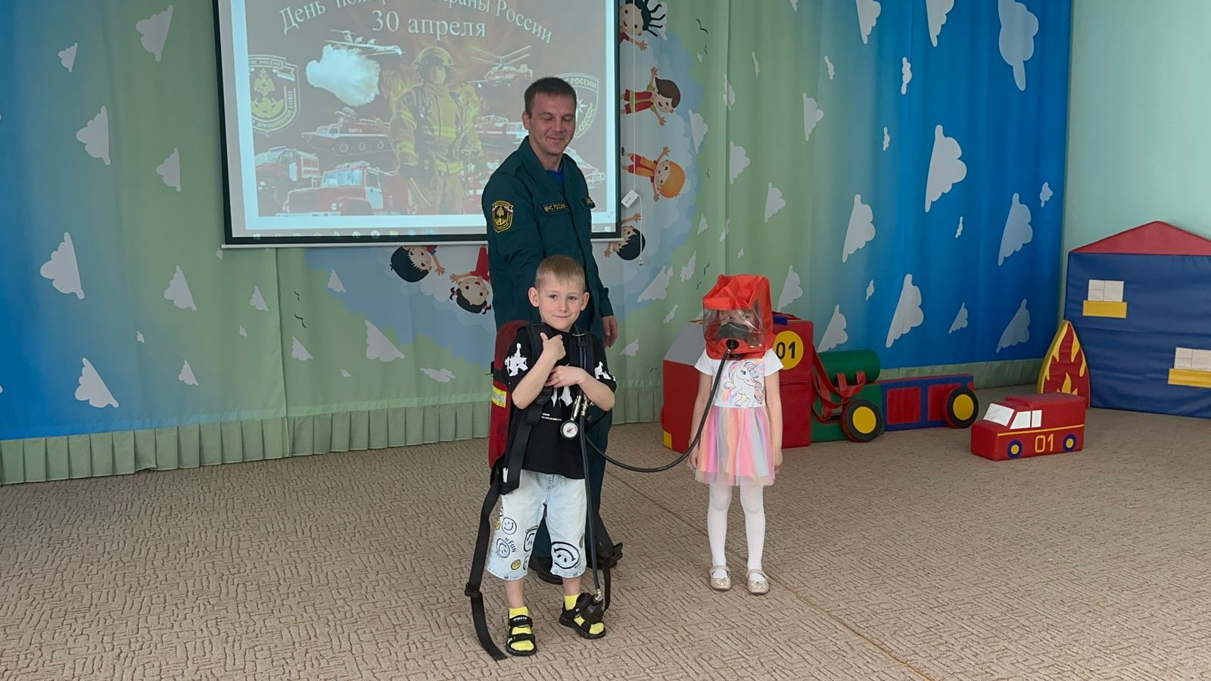
Проведение «Всероссийских открытых уроков по «Основам безопасности жизнедеятельности» для дошкольного звена образовательных организаций

Slide 7
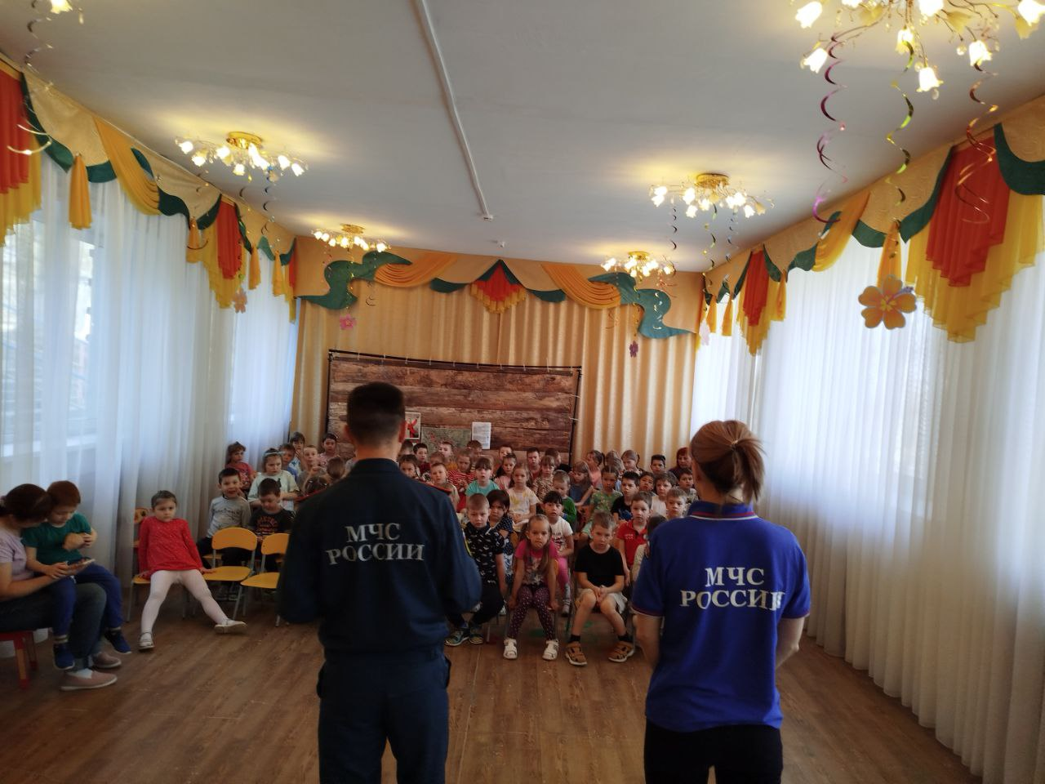
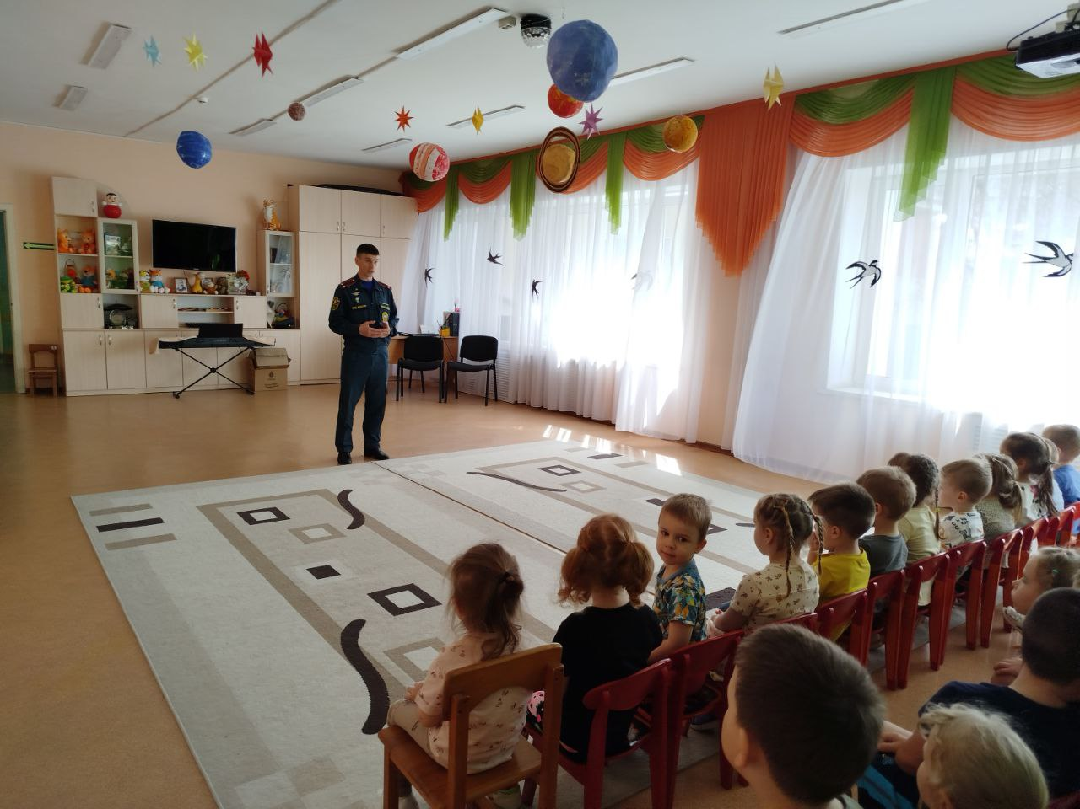
Проведение «Всероссийских открытых уроков по «Основам безопасности жизнедеятельности» для дошкольного звена образовательных организаций

